Slide 1
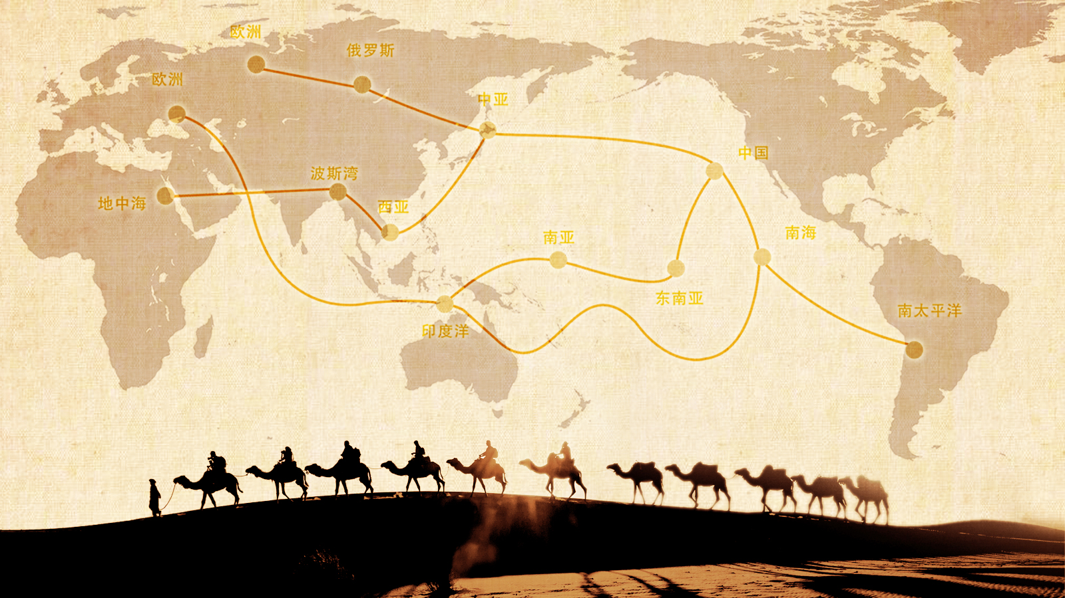

新
丝
绸
之
路

Slide 2
国家主席习近平2017年5月14日出席“一带一路”国际合作高峰论坛开幕式，并发表题为《携手推进“一带一路”建设》的主旨演讲，强调坚持以和平合作、开放包容、互学互鉴、互利共赢为核心的丝路精神，携手推动“一带一路”建设行稳致远，将“一带一路”建成和平、繁荣、开放、创新、文明之路，迈向更加美好的明天。
前
言

Slide 3
目
录
01 什么是 “一带一路”
02 人类文明的宝贵遗产-丝路精神
03 “一带一路”建设成果丰硕
04 推动“一带一路”建设行稳致远
05 “一带一路”发展新机遇
06 “一带一路”建设是伟大事业

Slide 4
01
什么是
“一带一路”

Slide 5
民心相通
一带一路的思想起源
2013年9月7日，习近平主席在哈萨克斯坦纳扎尔巴耶夫大学发表重要演讲，首次提出了。
加强政策沟通
共同建设
“丝绸之路经济带”
的战略倡议
货币流通
贸易畅通
道路联通

Slide 6
什么是一带一路
21世纪海上丝绸之路
一路
丝绸之路经济带
一带

Slide 7
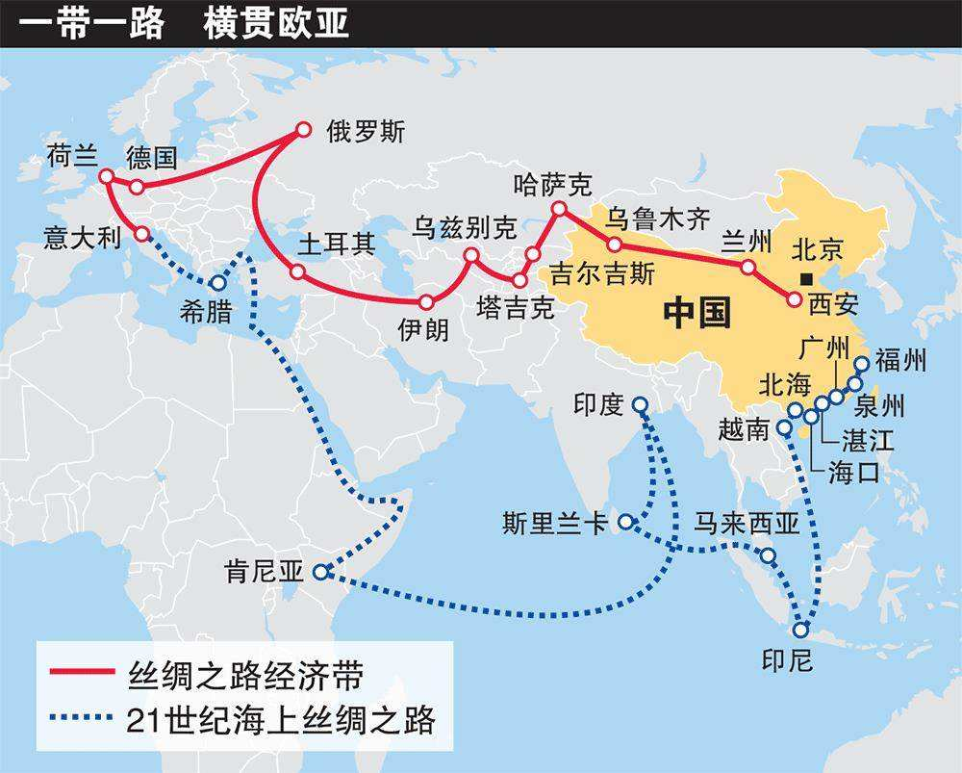
什么是一带一路
21世纪海上丝绸之路

Slide 8
02
人类文明的宝贵遗产
丝路精神

Slide 9
和平合作
开放包容
丝路精神
这是人类文明的宝贵遗产
互学互鉴
互利共赢

Slide 10
公元前140多年的中国汉代
丝路精神
一支从长安出发的和平使团，开始打通东方通往西方的道路，完成了“凿空之旅”，这就是著名的张骞出使西域。
和平合作
和平合作

Slide 11
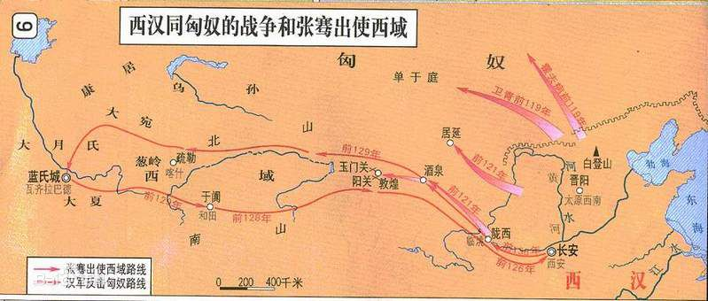

Slide 12
汉武帝，匈奴，远交近攻
大月氏，张骞
张骞被抓， 软禁十年
大月氏畏惧匈奴已前往西亚、东欧
军事目的落空，却建立了外交联系，让我们看到了西域地区丰富的文化和物产，也积累了大量西域的文化和资料，后人探索西域的重要参考
博望侯， 广瞻博望
丝绸之路的开拓者，第一个正眼看世界的中国人，东方的哥伦布

Slide 13
弃笔从戎与西域都护府
丝路精神
班超
和平合作
和平合作

Slide 14
西汉后期，西域都护府
2015 成龙 天降雄狮 官兵保护丝绸之路和平
公元73年 班超
父兄 文史学家 书香门第
心怀天下 不满现状 放弃抄书 投身军旅
弃笔从戎
平定西域混乱 “断匈奴右臂”
争取多数，分化瓦解匈奴，重塑中国在西域的威信和影响力
加强联系，促进民族融合
定远侯
派 甘英 出使“大秦（罗马帝国）”，更进一步拓宽了中原王朝对于西域的视野

Slide 15
中国唐宋元时期
丝路精神
陆上和海上丝绸之路同步发展，中国、意大利、摩洛哥的旅行家杜环、马可·波罗、伊本·白图泰都在陆上和海上丝绸之路留下了历史印记。
和平合作
和平合作

Slide 16
15世纪初的明代
丝路精神
中国著名航海家郑和七次远洋航海，留下千古佳话。
和平合作
和平合作

Slide 17
跨越埃及文明、巴比伦文明、印度文明、中华文明的发祥地，跨越佛教、基督教、伊斯兰教信众的汇集地
丝路精神
开放包容
跨越不同国度和肤色人民的聚居地
古丝绸之路跨越尼罗河流域、底格里斯河和幼发拉底河流域、印度河和恒河流域、黄河和长江流域
开放包容

Slide 18
丝路精神
通商易货之道
沿着古丝绸之路，中国将丝绸、瓷器、漆器、铁器传到西方
也为中国带来了胡椒、亚麻、香料、葡萄、石榴
知识交流之路
沿着古丝绸之路，佛教、伊斯兰教及阿拉伯的天文、历法、医药传入中国
中国的四大发明、养蚕技术也由此传向世界
互学互鉴

Slide 19
利
赢
丝路精神
互
共
在这条大动脉上，资金、技术、人员等生产要素自由流动，商品、资源、成果等实现共享
罗马、安息、贵霜等古国欣欣向荣，中国汉唐迎来盛世
古丝绸之路见证了陆上"使者相望于道，商旅不绝于途"的盛况，也见证了海上"舶交海中，不知其数"的繁华
互利共赢
阿拉木图、撒马尔罕、长安等重镇和苏尔港、广州等良港兴旺发达

Slide 20
03
一带一路
建设成果丰硕

Slide 21
“一带一路”建设旨在实现战略对接、优势互补。我们同有关国家协调政策，对接规划，同40多个国家和国际组织签署了合作协议，同30多个国家开展机制化产能合作
2014年至2016年，中国同“一带一路”沿线国家贸易总额超过3万亿美元。中国对“一带一路”沿线国家投资累计超过500亿美元。中国企业已经在20多个国家建设56个经贸合作区，为有关国家创造近11亿美元税收和18万个就业岗位
一带一路建设成果丰硕
五个不断
政策沟通不断深化
设施联通不断加强
贸易畅通不断提升
资金融通不断扩大
民心相通不断促进
目前，以中巴、中蒙俄、新亚欧大陆桥等经济走廊为引领，以陆海空通道和信息高速路为骨架，以铁路、港口、管网等重大工程为依托，一个复合型的基础设施网络正在形成
中国同参与国和组织开展了多种形式的金融合作，这些新型金融机制同世界银行等传统多边金融机构各有侧重、互为补充，形成层次清晰、初具规模的“一带一路”金融合作网络

Slide 22
04
推动“一带一路”
建设行稳致远

Slide 23
繁荣之路
推动一带一路建设行稳致远
和平之路
开放之路
将
“一带一路”
建成
文明之路
创新之路

Slide 24
1
要构建以合作共赢为核心的新型国际关系，打造对话不对抗、结伴不结盟的伙伴关系
推动一带一路建设行稳致远
和平之路
2
各国应该尊重彼此主权、尊严、领土完整，尊重彼此发展道路和社会制度，尊重彼此核心利益和重大关切
3
要树立共同、综合、合作、可持续的安全观，营造共建共享的安全格局

Slide 25
1
要聚焦发展这个根本性问题，释放各国发展潜力，实现经济大融合、发展大联动、成果大共享
推动一带一路建设行稳致远
繁荣之路
2
要深入开展产业合作；要建立稳定、可持续、风险可控的金融保障体系，创新投资和融资模式
3
要着力推动陆上、海上、天上、网上四位一体的联通，扎实推进六大经济走廊建设，建设全球能源互联网，完善跨区域物流网建设
4
要促进政策、规则、标准三位一体的联通

Slide 26
推动一带一路建设行稳致远
1
要打造开放型合作平台，维护和发展开放型世界经济，共同创造有利于开放发展的环境，推动构建公正、合理、透明的国际经贸投资规则体系
开放之路
2
要维护多边贸易体制，推动自由贸易区建设，促进贸易和投资自由化便利化，着力解决发展失衡、治理困境、数字鸿沟、分配差距等问题，建设开放、包容、普惠、平衡、共赢的经济全球化。

Slide 27
推动一带一路建设行稳致远
1
要坚持创新驱动发展，建设21世纪的数字丝绸之路。要促进科技同产业、科技同金融深度融合，为互联网时代的各国青年打造创业空间、创业工场
创新之路
2
要践行绿色发展新理念，共同实现2030年可持续发展目标。

Slide 28
1
要以文明交流超越文明隔阂、文明互鉴超越文明冲突、文明共存超越文明优越，推动各国相互理解、相互尊重、相互信任
推动一带一路建设行稳致远
文明之路
2
要建立多层次人文合作机制，推动教育合作，发挥智库作用，推动文化、体育、卫生务实合作，用好历史文化遗产，密切各领域往来
3
要加强国际反腐合作，让“一带一路”成为廉洁之路

Slide 29
05
“一带一路”
发展新机遇

Slide 30
一带一路发展新机遇
中国将深入贯彻创新、协调、绿色、开放、共享的发展理念
中国发展正站在新的起点上
为“一带一路”注入强大动力
为世界发展带来新的机遇

Slide 31
一带一路发展新机遇
中国愿在和平共处五项原则基础上
发展同所有“一带一路”建设参与国的友好合作，愿同世界各国分享发展经验，开创合作共赢新模式，建设和谐共存大家庭
将推动已达成协议的务实合作项目早日启动、早见成效；将加大资金支持，向丝路基金新增资金1000亿元人民币，鼓励金融机构开展人民币海外基金业务，规模预计为3000亿元人民币
将积极同参与国发展互利共赢的经贸伙伴关系，建设“一带一路”自由贸易网络，中国将从2018年起举办中国国际进口博览会

Slide 32
一带一路发展新机遇
中国愿在和平共处五项原则基础上
愿同各国加强创新合作，启动“一带一路”科技创新行动计划，开展科技人文交流、共建联合实验室、科技园区合作、技术转移4项行动；帮助参与“一带一路”建设的发展中国家和国际组织建设更多民生项目
将设立“一带一路”国际合作高峰论坛后续联络机制，成立财经发展研究中心、促进中心，合作设立多边开发融资合作中心、能力建设中心，打造人文合作新平台。

Slide 33
06
“一带一路”
建设是伟大事业

Slide 34
习近平最后指出
一带一路建设
“一带一路”建设植根于丝绸之路的历史土壤，重点面向亚欧非大陆，同时向所有朋友开放。
“一带一路”建设将由大家共同商量，建设成果将由大家共同分享
“一带一路”建设是伟大的事业，需要伟大的实践
让我们一步一个脚印推进实施，一点一滴抓出成果，造福世界，造福人民
PPT模板下载：www.1ppt.com/moban/ 行业PPT模板：www.1ppt.com/hangye/
节日PPT模板：www.1ppt.com/jieri/ PPT素材下载：www.1ppt.com/sucai/
PPT背景图片：www.1ppt.com/beijing/ PPT图表下载：www.1ppt.com/tubiao/
优秀PPT下载：www.1ppt.com/xiazai/ PPT教程： www.1ppt.com/powerpoint/
Word教程： www.1ppt.com/word/ Excel教程：www.1ppt.com/excel/
资料下载：www.1ppt.com/ziliao/ PPT课件下载：www.1ppt.com/kejian/
范文下载：www.1ppt.com/fanwen/ 试卷下载：www.1ppt.com/shiti/
教案下载：www.1ppt.com/jiaoan/
字体下载：www.1ppt.com/ziti/

Slide 35
谢谢聆听

